Slide 1
Förder- und Finanzierungsangebote der NBank
Im Bereich Mobilität / Leine Weser Forum
© NBank
Hameln, 09.10.2025, Manuel Schleicher-Ottens

Slide 2

Agenda
01
Die NBank auf einen Blick
02
Fördersegmente
03
FÖP: Flexible Bedienformen
04
Förderprogramme im Bereich Mobilität
05
Kommunalsprechtag
iStock-1208854537

Slide 3

01
Die NBank auf
einem Blick
Notes:
CC

Slide 4
Die NBank auf einen Blick
Hauptsitz
Beratungsstellen
Lüneburg
Das zentrale Förderinstitut des Landes Niedersachsen
Oldenburg
Osnabrück
Hannover
  Gründung 2004, Hauptsitz in Hannover
  Rechtsform: Anstalt des öffentlichen Rechts
  Träger: 100 % Land Niedersachsen
  Kernkompetenzen: Wirtschafts-, Arbeitsmarkt-, Wohnraum- und Infrastrukturförderung
  Zielgruppen: Unternehmen, Privatpersonen, öffentliche Einrichtungen und Bildungseinrichtungen
  Instrumente: Zuschüsse, Darlehen, Beteiligungen, Bürgschaften, Dienstleistungen
  wettbewerbsneutral und diskriminierungsfrei
Braunschweig
Bilanzsumme
5,87 Mrd. €
Mitarbeitende
722
Fördersumme
1,68 Mrd. €
Notes:
Kennzahlen per 31.12.2024; *durchschnittliche kostenwirksame Mitarbeiterkapazitäten (MAK)
NBank:
Trägerschaft MW + MF
Eigengeschäft und Treuhandgeschäft für Dritte (meist Ministerien)
Neben Trägerleistungen des Landes Finanzierung über Treuhandgebühren und eigene Erträge
NBank-Gesetz und NBank-VO als rechtliche Grundlage
beraten + begleiten | suchen + recherchieren | themenspezifische Fachberatung | Zuschüsse + Darlehen + Beteiligungen + Bürgschaften
Beratungsansatz:
unabhängige, wettbewerbsneutrale, individuelle Beratung
Identifikation von geeigneten Förder- und Finanzierungsmöglichkeiten
Förderlösungen umsetzen, Antragstellungen begleiten
regionale bis europaweite Netzwerke, Kooperationsbörsen weltweit

Slide 5
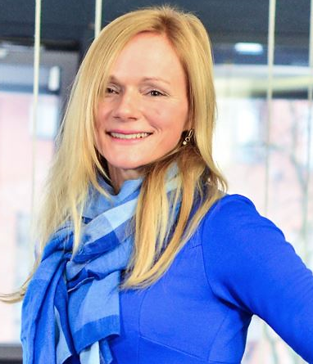
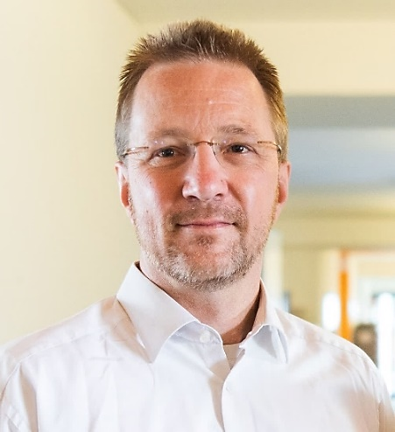
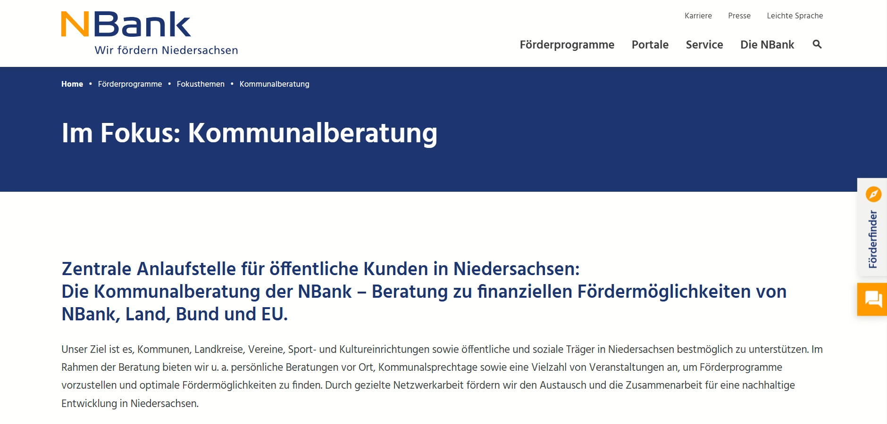
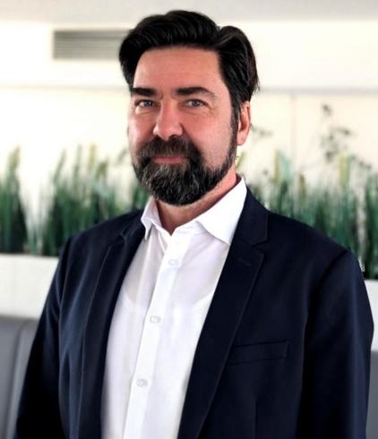
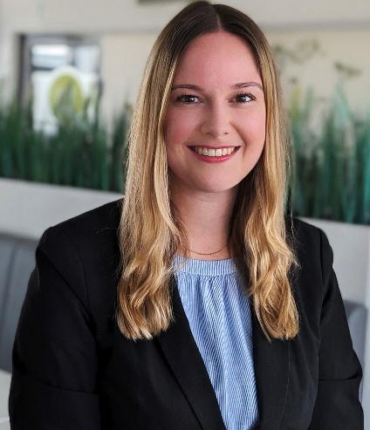
NBank-Kommunalberatung
Kommunalberatung (nbank.de)
    Anlaufstelle für öffentliche Kunden und gemeinnützige Investoren
    Beratung und Begleitung
    Angebote: Informieren, Reden, Schreiben, Intensiv-termine, NBank im Dialog, Messen, Sprechtage
Jana Franke
Christian Kropp
Manuel Schleicher-Ottens
Kiana Werner
Notes:
Zur NBank gehört die Abteilung Beratung. Unterteilt in Beratung der U, Privaten
u. Beratung öff. Kunden – auch Komm.b. genannt.
Wir haben eine eigene Homepage – siehe Überschrift..
Aktuelle für Sie interessante FÖP
Veranstaltungen, Termine
Förderbeispiele
Wir 4 KollegInnen sind für Ihre Ideen u. Projekte da.
-> beraten + begleiten + suchen/recherchieren + fördern/finanzieren + themenspezifische Fachberatung + Zuschüsse/Darlehen/Beteiligungen/Bürgschaften

Slide 6

02
Fördersegmente
AdobeStock_135950321

Slide 7

Möglichkeiten für nichtrückzahlbare Zuschüsse
2025
Umwelt, Klima, Energie, Nachhaltigkeit
  Starkregenvorsorgekonzepte
  Wassermengenmanagement
  Landschaftswerte 2.0
  Klimaschutz und Energieeffizienz
  Ressourceneffizienz
Verkehr, Mobilität
  Sonderprogramm Stadt und
  Land
  ÖPNV klimaschonende
  Fahrzeuge
  flexible Bedienformen
  Mobilitätszentralen
Infrastruktur, Gewerbegebiete
  Wirtschaftsnahe Infrastruktur
  (GRW / EFRE)
  Technologie- und Gründerzentren
  Intermodale Logistikknoten
Stadt- und
Wohnraumentwicklung
  Städtebauförderung
  Wohnraumförderung
  Gute Nachbarschaft
  Tourismus
NBank | How to Projektantrag?
Notes:
Für Kommen gibt es im NBank-Förderportfolio > 40 Förderprogramme. Aufzählung ist nicht abschließend – Beratung lohnt sich !
Beachte: Nachhaltigkeit in Kommunen betrifft viele Themenfelder und Programme.
Bereich 01 = Darlehen KIN
Bereich 02 = Zuschüsse denkbar

Slide 8






Kommunaler Infrastrukturkredit Niedersachsen
Investitionen in die kommunale und soziale Infrastruktur:
Schule, Sporthalle, Radweg, Straßen, Feuerwehr, Kindertagesstätten, Schwimmbäder, Verwaltungsgebäude, Gewerbegebiete, Städtebau u.v.a.m.
Bedingungen:
Finanzierung:
Ablauf:
Kreditermächtigung
idR Eigentum
Kredit bis zu 100% der Investitionen
keine Limits
Laufzeit bis zu 30 Jahre
Zinsbindung bis zu 30 Jahre
freie Wahl von Laufzeit, Zinsbindung und Zahlungszeitpunkt im Jahr
Kombination mit Zuschüssen beihilfefrei möglich
mehrfache Kreditaufnahme möglich
Bündelung verschiedener Finanzierungsobjekte möglich
Umschuldung früherer Investitionskredite ebenfalls bis zu 30 / 30 möglich
Kreditanfrage per Mail an kommunalkredite@nbank.de
Verbindliches Angebot zum Wunschzeitpunkt
Kreditannahme
Austausch Kreditverträge + ergänzende Unterlagen
Valuta nach Wunsch
Konsortialkredit
(nicht konsortialführend, max. 50%, pari passu)
Konzernkredit
(§ 121a NKomVG)
Verwendungsnachweis:
nicht erforderlich
NBank | How to Projektantrag?
Notes:
Praxisbeispiele: Glasfasernetze Uelzen, Lüchow-Dannenberg, Gifhorn, Diepholz, Vechta, Aurich
Rathäuser Pattensen und Neustadt am Rübenberge
2025 aktuell = rd.352 M€
Wettbewerbsprodukt, aber wegen langer LZ / ZB bis 30 Jahre eher Ergänzungsangebot
Mittelfristig könnte ein Direktkredit für kommunale und kommunalnahe Unternehmen (Stadtwerke, Verbände, Bädergesellschaften etc.) folgen

Slide 9

03
Flexible
Bedienformen
AdobeStock_182518268
Notes:
YG

Slide 10
Flexible Bedienformen
Flexible Bedienformen (nbank.de)
Betrieb - flexibler Bedienformen im straßengebundenen ÖPNV
Betrieb alternativer Bedienungsangebote u. digitale On-Demand-Verkehre außerhalb klassischen ÖPNV
Planungsleistungen (Vorbereitung, Betriebsaufnahme, Marketing, Auswertung)
Betriebskostendefizite, LZ max. 36 Monate
Sachausgaben (Büro, Technik, Software)
antragsberechtigt: Aufgabenträger für den ÖPNV nach NNVG, Kommunen, natürliche und juristische Personen des Privatrechts
Zuschuss: max. 40 % SER, max. 60 % ÜR | max. 600.000 €
Bedingungen:
Nutzung für alle möglich, bisheriges ÖPNV-Angebot nicht befriedigend
Vorlage eines öffentlichen Dienstleistungsauftrag (ÖDA)
Vereinbarkeit mit Nahverkehrsplan
Genehmigung nach PBefG
Laufzeit: max. 36 Monate

Slide 11

04
Förderprogramme
im Bereich
Mobilität
Fotolia_107243589
AdobeStock_182518268
Notes:
YG

Slide 12
Fahrzeuge mit klimaschonenden Antriebssystemen im ÖPNV
Fahrzeuge klimaschonende umweltfreundlichere Antriebssysteme ÖPNV (nbank.de)
Kauf neuer klimaschonender Fahrzeuge
Einsatz im ÖPNV + mind. 51 % Linienverkehr
max. 4 Fahrzeuge
Zuschuss: max. 70 % SER, max. 90 % ÜR
aber: Höchstförderbeträge je Fahrzeugart
Bedingungen:
Verkehrsunternehmen nach PBefG oder Aufgabenträger nach NNVG
Vorlage eines öffentlichen Dienstleistungsauftrag (ÖDA)
straßengebundener Linienverkehr
Stellungnahme LNVG
Beihilfe

Slide 13
Mobilitätszentralen
Mobilitätszentralen (nbank.de)
Einrichtung und Betrieb Mobilitätszentralen für nachhaltige Mobilitätsangebote
mobile Beratungsstellen
zuwendungsfähige Ausgaben: Personal- und Sachausgaben, Technik inkl. Call-Center, Miete, Steuern, Versicherung, vorbereitende Maßnahmen wie Studien und Konzepte
Zuschuss: max. 65 % SER, max. 85 % ÜR | max. 600.000 €
Bedingungen:
Vereinbarkeit mit Nahverkehrsplan
Berücksichtigung von Luftqualitäts-, Verkehrsentwicklungs- und Klimaschutzplänen
Nachweis über eingesparte CO2-Emissionen
Laufzeit: max. 36 Monate

Slide 14
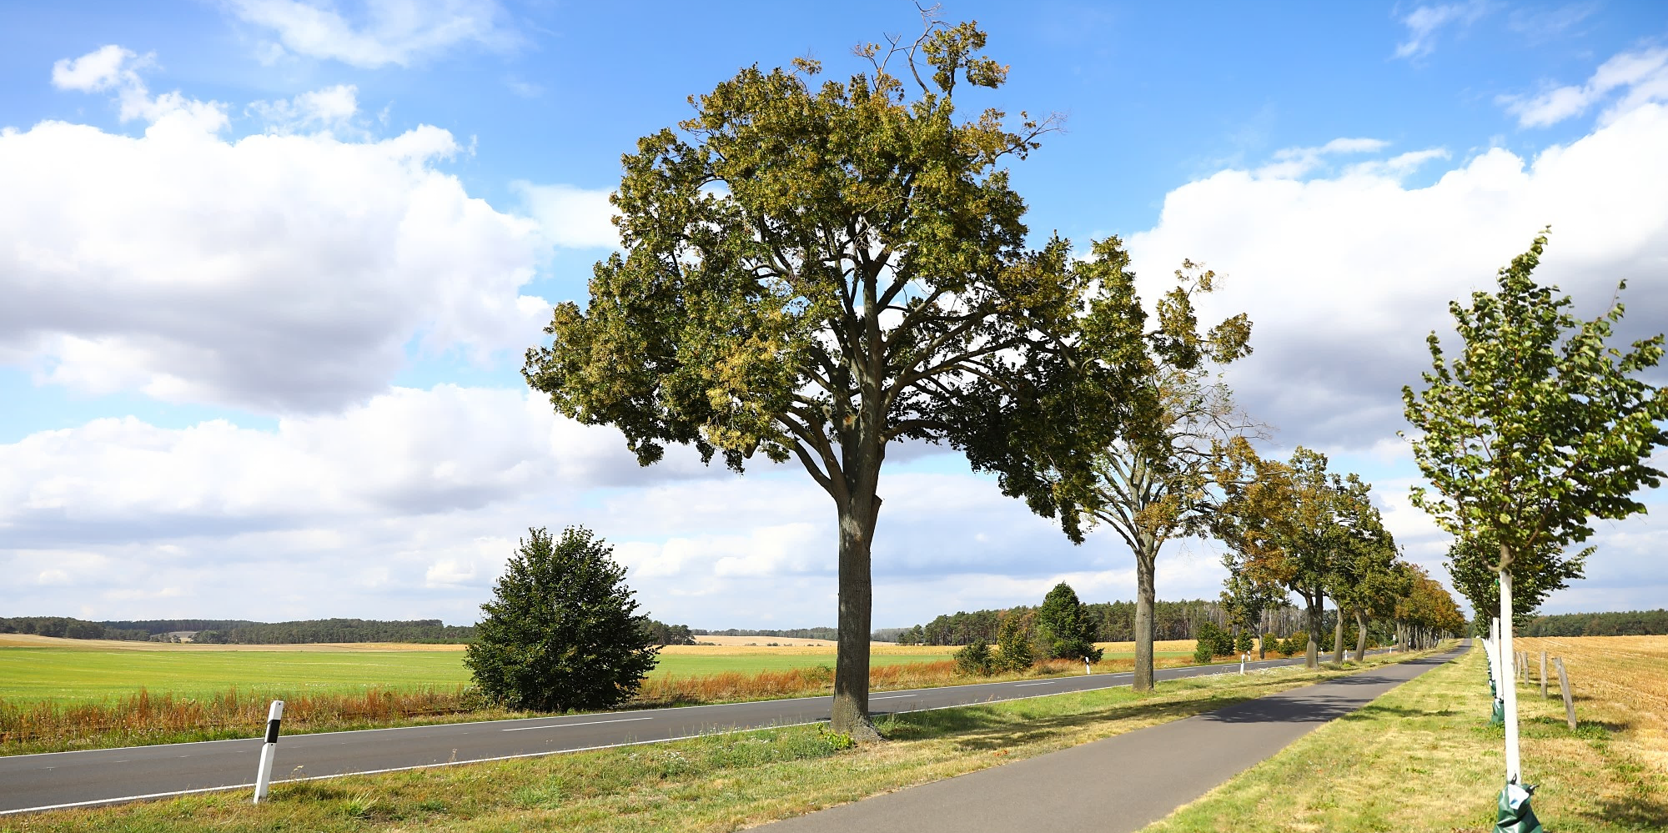

Sonderprogramm Stadt u. Land (Bundesmittel)
Sonderprogramm Stadt und Land (nbank.de)
Ziel: Ausbau eines sicheren u. attraktiven Radverkehrssystems
Neu-, Um-, Ausbau von Radwegen, Radwege-Brücken, Fahrradstellanlagen, Fahrradparkhäuser, Radwege-Einrichtungen + Erstellung von Radverkehrskonzepten durch Dritte (sofern Umsetzung von mind. einer Maßnahme gefördert wird)
Wer? Kommunen, Landkreise
Zuschuss: max. 75 %, finanzschwache Kommunen max. 90 %
    max. 10 Mio. €
    förderfähige Ausgaben von mind. 10.000 €
        > 100.000 €: Vorlegen von Sicherheitsaudits inkl. Stellungnahmen
Planung/Umsetzung erfolgt im Rahmen eines integrierten Verkehrskonzeptes/Radverkehrskonzept
    keins vorhanden: 20 %
Laufzeit: bis 2028
Windhundprinzip: Vergabe nach Reihenfolge d. Antragseingänge, „Wer zuerst kommt, mahlt zuerst“
Antragsvordruck auf Homepage. Antrag per Post u. digital an stadtundland@nbank.de
Notes:
WAS WIRD GEFÖRDERT?
Neu-, Um- u. Ausbau von straßenbegleitenden, vom Kfz-Verkehr möglichst getrennten bzw. eigenständigen Radwegen, Fahrradstraßen/-zonen, Radwegebrücken/-unterführungen, verkehrstechnische Ausstattung, die Optimierung von Knotenpunkten für den Radverkehr
Neu-, Um- u. Ausbau von Anlagen des ruhenden Verkehrs für Fahrräder/Lastenräder
Betriebliche Maßnahmen zur Optimierung des Verkehrsflusses für den Radverkehr
Erstellung von Radverkehrskonzepten durch Dritte, sofern hieraus die Umsetzung von mind. einer investiven Maßnahme gefördert wird

Slide 15
04
Kommunal-
sprechtag
Fotolia_107243589
AdobeStock_182518268
Notes:
YG

Slide 16
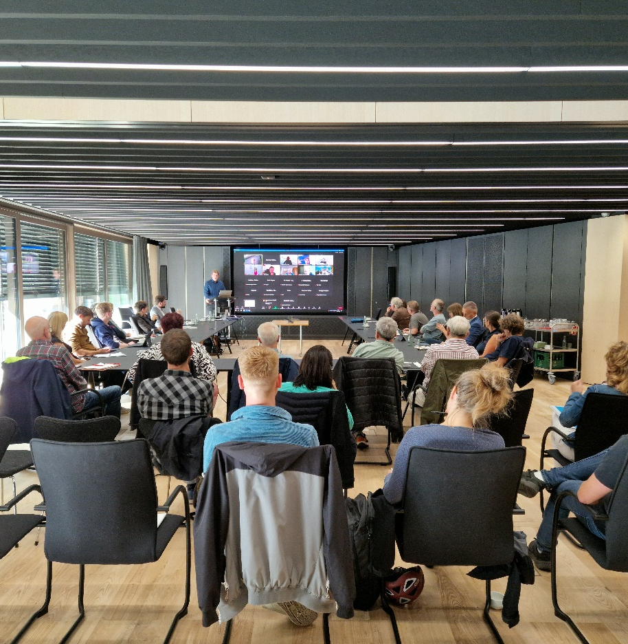
Kommunalsprechtag –
Vielfalt des Beratungsangebots
Kommunalberatung (nbank.de)
    ein Sprechtag, der individuell nach Ihren Themenwünschen gestaltet wird
    vor Ort (bei Ihnen oder NBank-Beratungsstelle), online via Zoom oder hybrid
    Zielgruppe:
      alle Kommunen in Ihrem Landkreis / Ihrer Samtgemeinde
      Bürgermeister*in, Kämmerer*in, Fachabteilungen und Personen, die sich mit dem Thema Förderung beschäftigen
© NBank

Slide 17
Kommunalsprechtag –
Vielfalt des Beratungsangebots
Kommunalberatung (nbank.de)
    Formate:
      Einzelgespräche: 1 Std. der jeweiligen Kommune mit Kommunalberatung
      Präsentation (geeignet bei größeren Teilnehmerkreis), danach kurze Einzelgespräche oder die Möglichkeit zu Terminvereinbarungen
    zeitliche Koordination durch Sie
    persönlich, individuell beraten lassen, vielfältig profitieren
© Drobot Dean / AdobeStock
© NBank
© NBank

Slide 18
Vielen Dank für Ihre Aufmerksamkeit.

